Slide 1
포트폴리오
신재욱
sju421@gmail.com
010-7737-4220

Slide 2
최근 것, 또는 중요한 것을 맨 앞에 놓도록할 것
001 [2D] WinAPI 핵앤슬래시 게임 + 맵툴
002 [2D] Python 슈팅 게임
003 [3D] OpenGL OBJ Loader
004 [3D] DirectX 12 Renderer
005 [Graphic] 에셋 제작
목차
OpenGL Running Action Game
DirectX12 FPS Game
망한 졸작 추가 : 왜 망했는가도 솔직 담백하게.

Slide 3
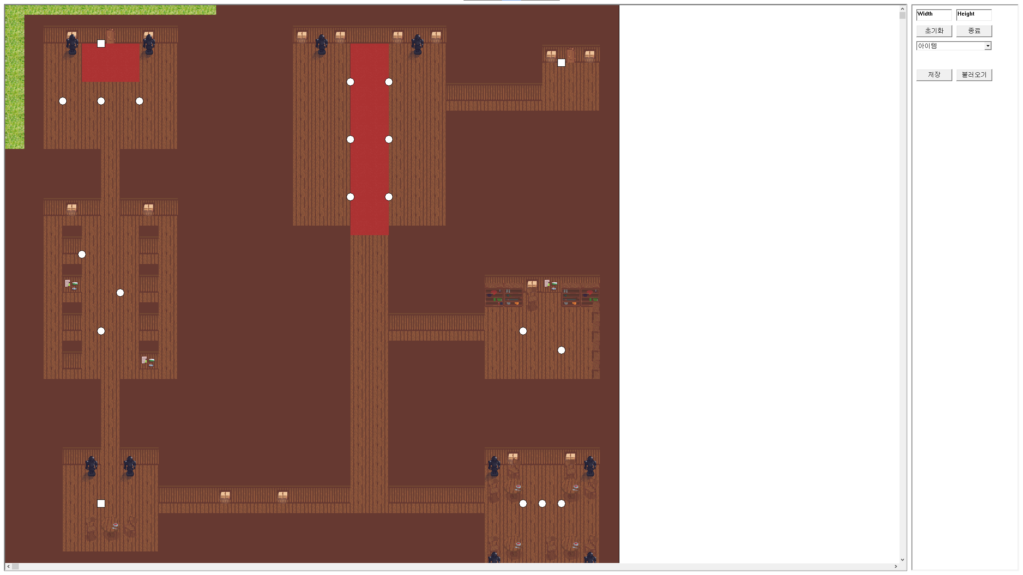
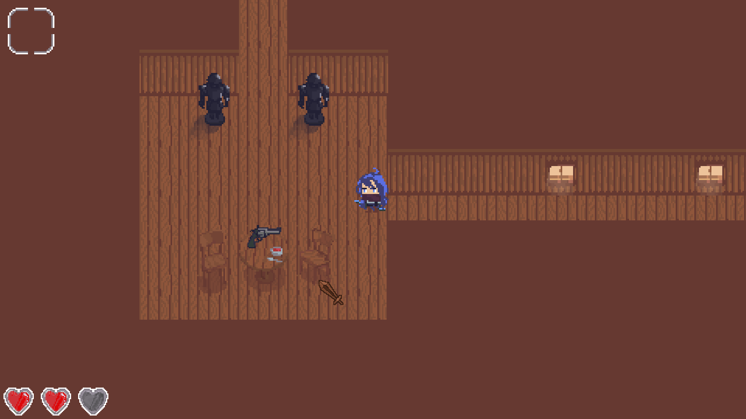
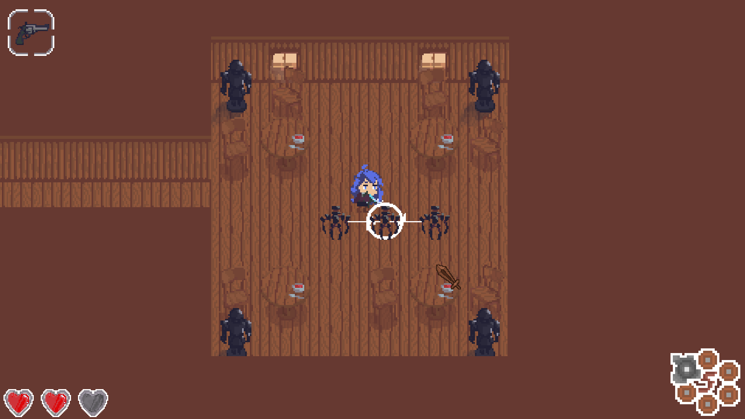
001
2D
WinAPI 핵앤슬래시 게임+맵툴
이 름: 형용사와 동생마왕
개발 환경: C/C++, WinAPI
장 르: 핵앤슬래시 (PvE)
개발 인원: 2인
개발 기간: 4개월 (2016년)
리소스 제작부터 맵툴, 본 게임 개발까지 진행
플레이어 조종, 타일스크롤, 공격 시 화면 흔들림, 2D 스프라이트 애니메이션, 충돌 처리 등을 담당
모든 스프라이트와 배경 자체 제작.

Slide 4
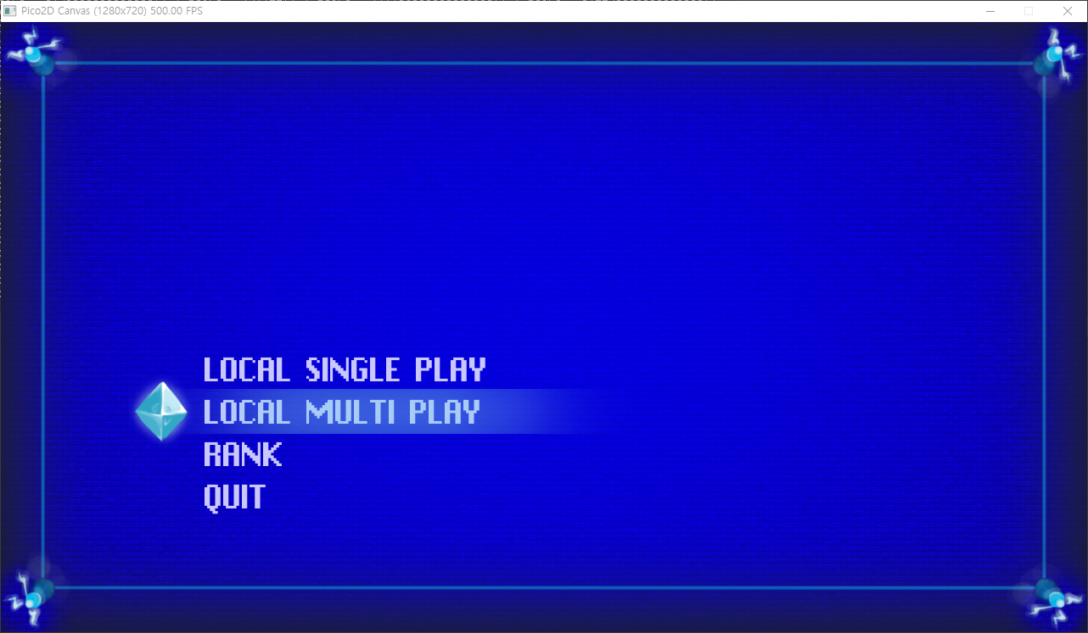
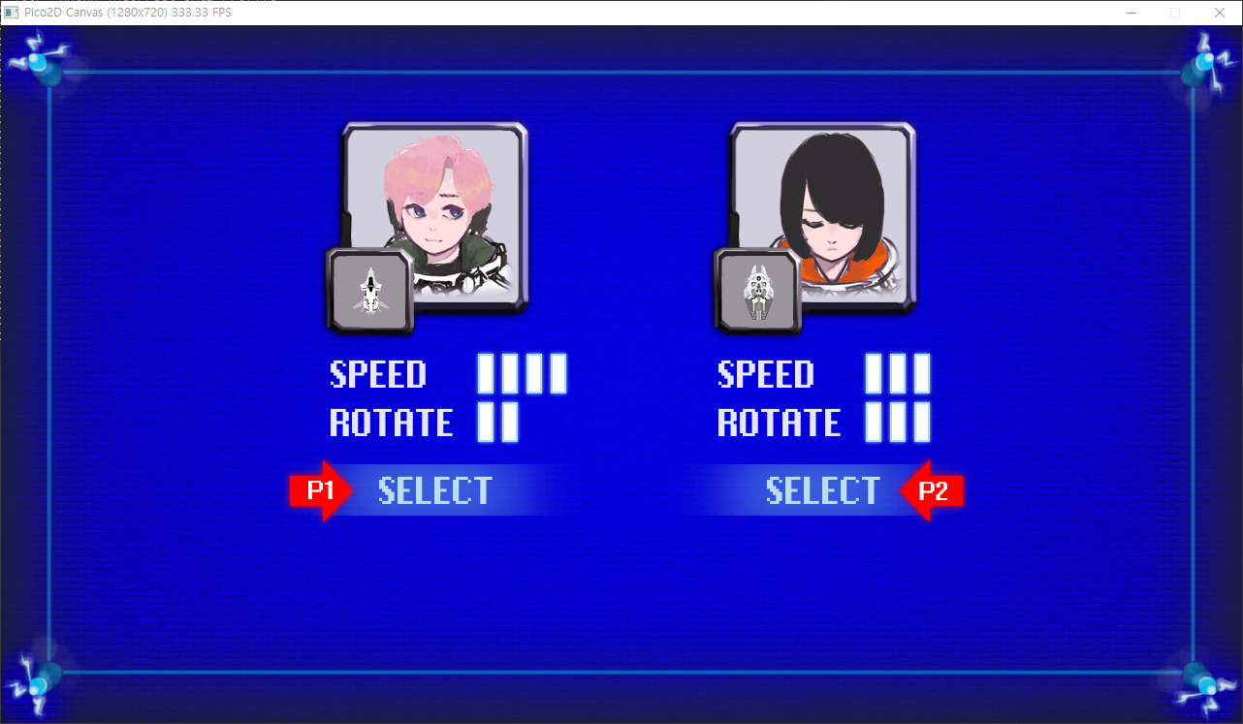
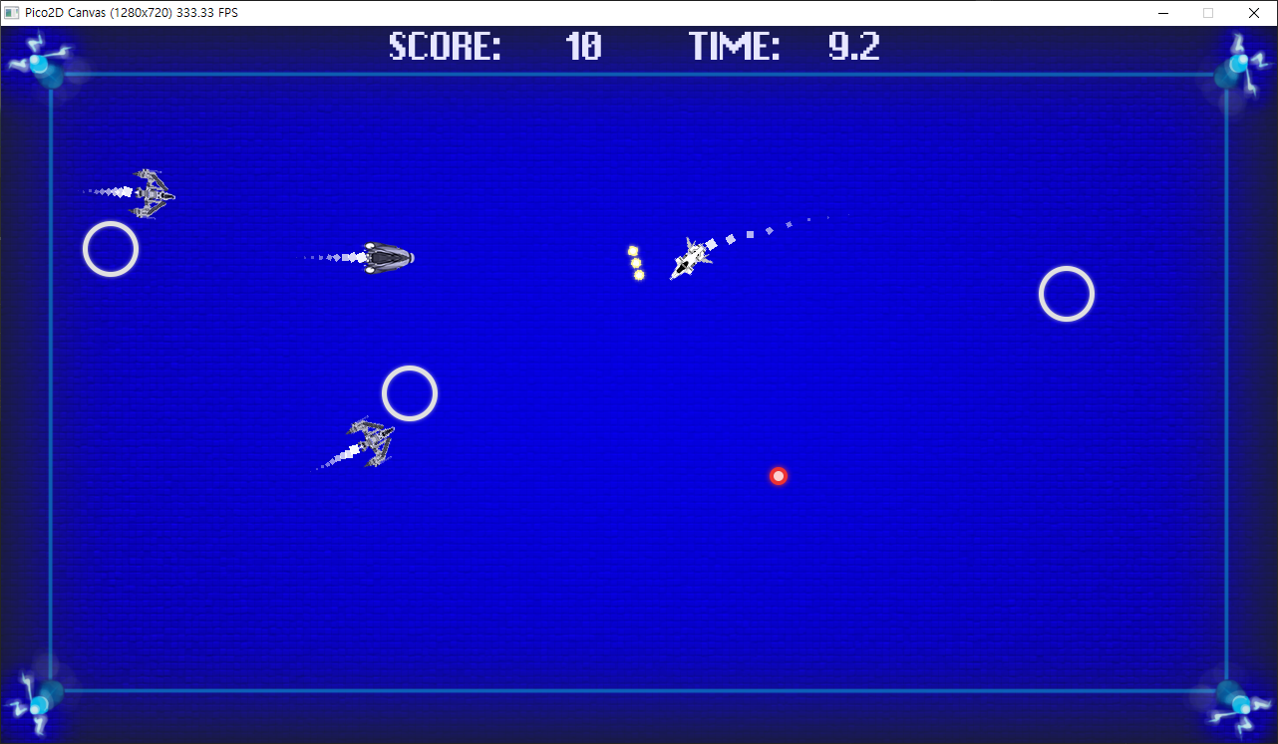
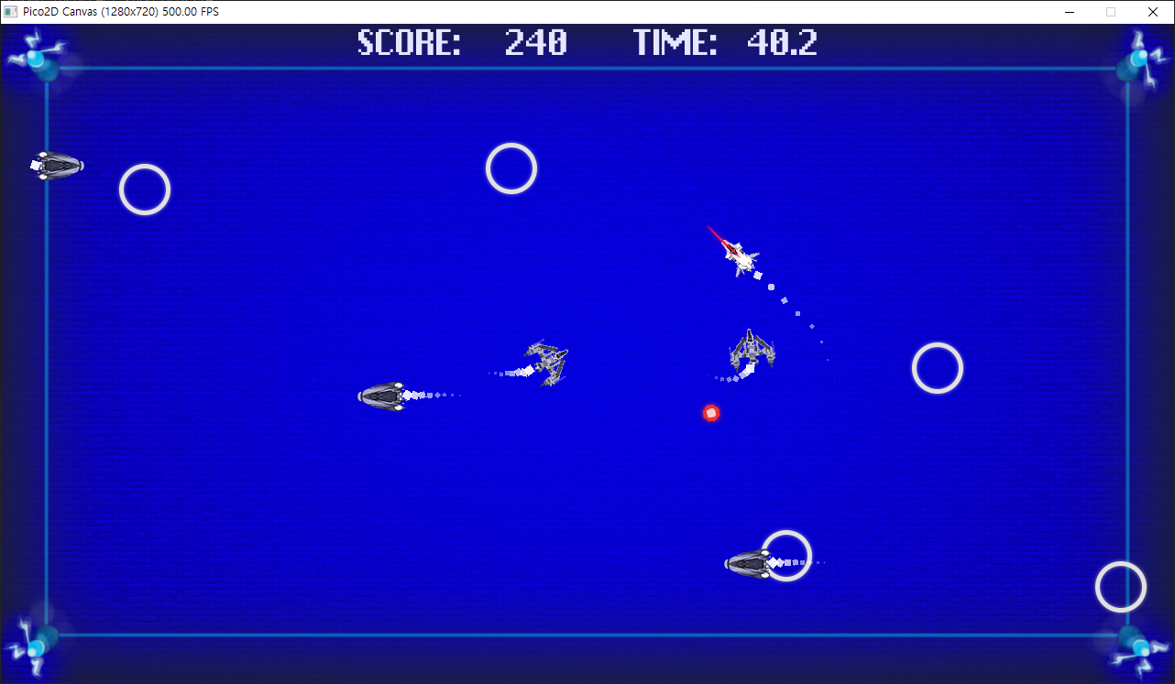
002
2D
Python 슈팅 게임
이 름: Asteroid 모작
개발 환경: Python, Pico2D API
장 르: 슈팅
개발 인원: 1인
개발 기간: 1개월 (2016년)
로컬에서 1인플레이/2인플레이를 지원
Asteroid를 참고하여 제작하였습니다
플레이어는 조종할 기체를 선택할 수 있고 오래 생존하며 장애물을 많이 부수는 게임입니다.
모든 스프라이트, 이미지 자체 제작

Slide 5
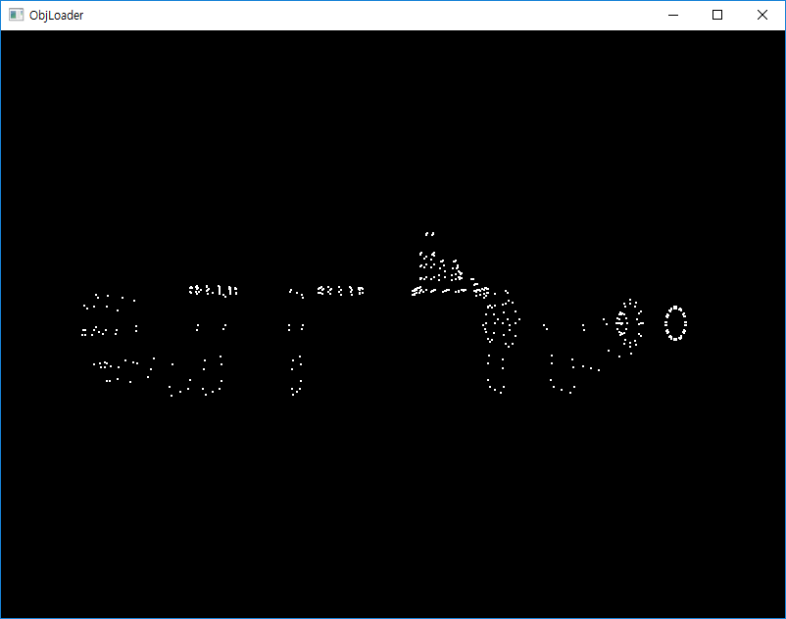
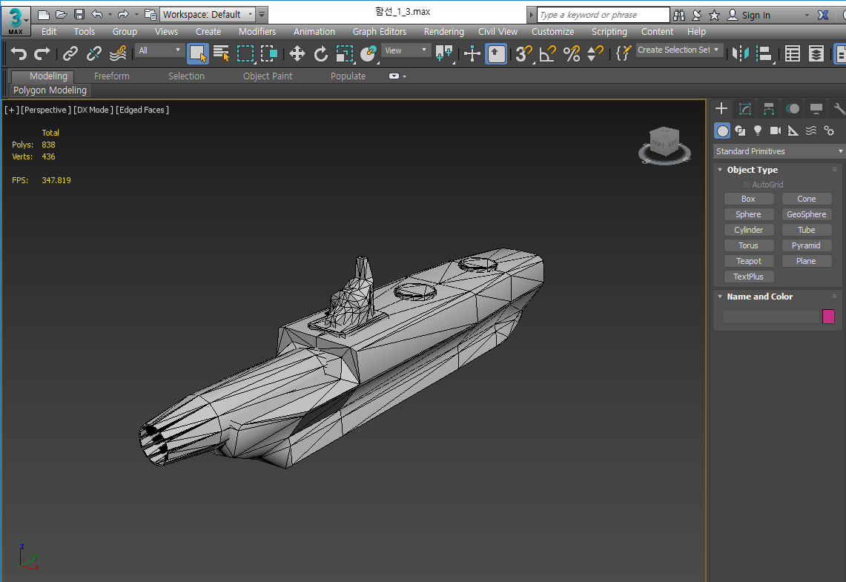
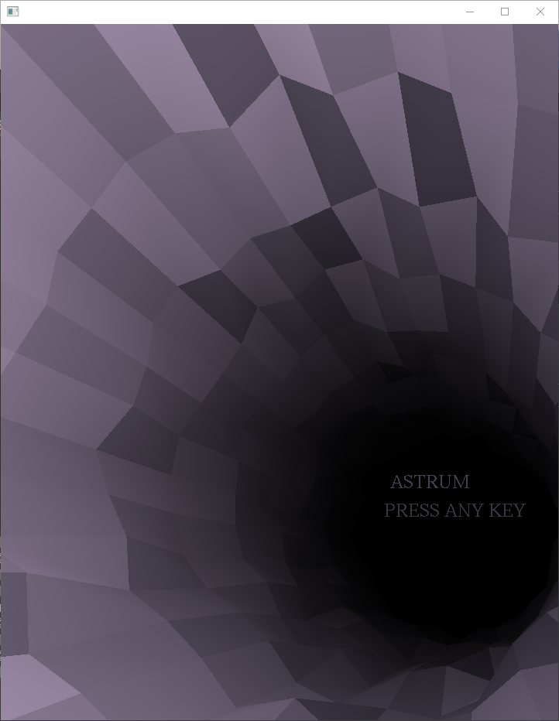
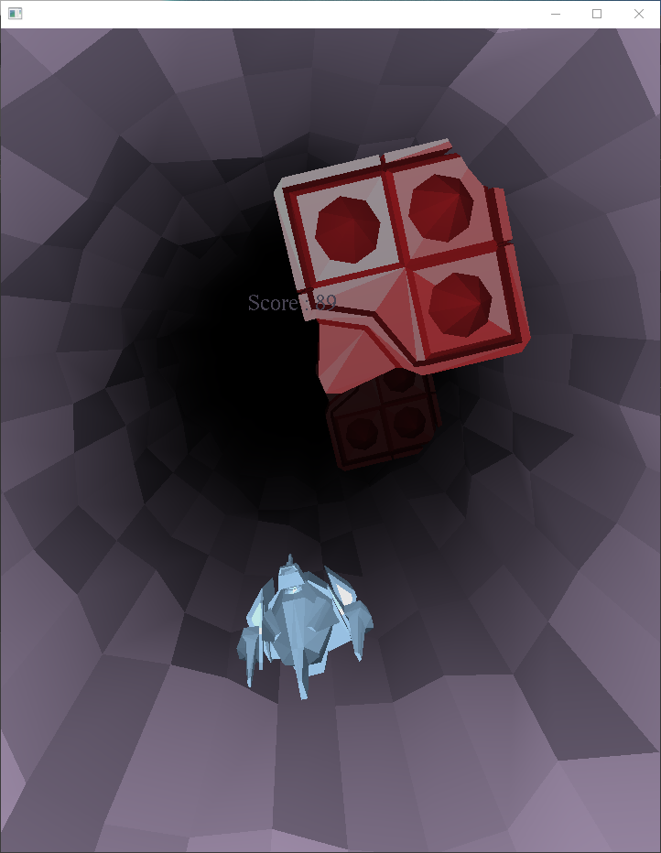
003
3D
OpenGL OBJ Loader
이 름: Astrum
개발 환경: C/C++, OpenGL, glut 3.7
장 르: 3D 러닝 액션
개발 인원: 2인
개발 기간: 2개월 (2016년)
3D Max에서 export한 OBJ 포맷을 읽은 후, OpenGL을 사용하여 렌더
모델의 파싱, 렌더링, 조종, 배경 움직임, 화면 흔들기 등을 담당
처음 개발한 3D 게임으로 강의에서 제공된 도형 그리기 함수를 사용하지 않고, ‘직접 OBJ 파일을 읽어서 그릴 수 있으면 좋겠다’ 라는 생각으로 개발하였습니다
모든 모델 자체 제작.

Slide 6
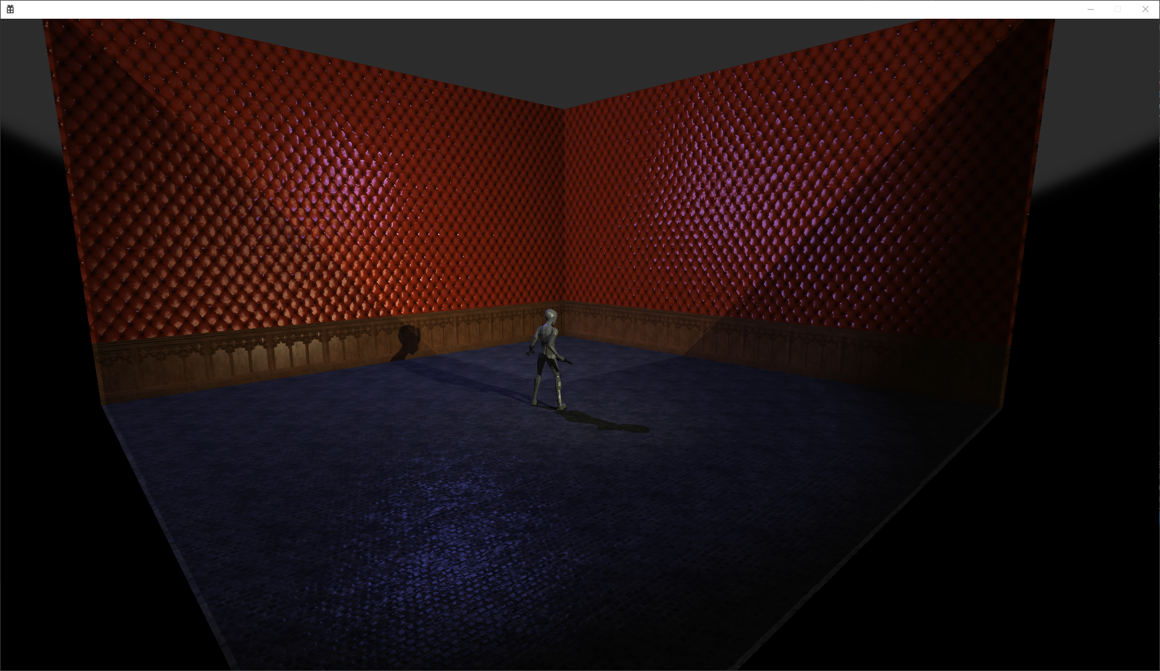
004
3D
DirectX 12 FPS 게임
이 름: AAAAA (제목정할것)
개발 환경: C/C++, DirectX 12
장 르: TPS
개발 인원: 1인
개발 기간: 12개월 (2021년-2022년)
깃 허 브: https://github.com/mado0421/3DGameProgramming_LongTermProject
DirectX 12를 사용한 1인칭 슈팅 (Virtua Cop과 유사)
주요 구현 내용:
FBX Mesh Rendering(Diffuse, Normal, Roughness 맵 사용)
Deferred Shading(RTT, MTR 등)
Spot, Point, Directional Light
위의 조명에 맞는 그림자 맵
FBX Mesh & Animation Parser
Animation Blend
Blur, HDR, Bloom
Component 구조
Collision Detection & Solve

Slide 7
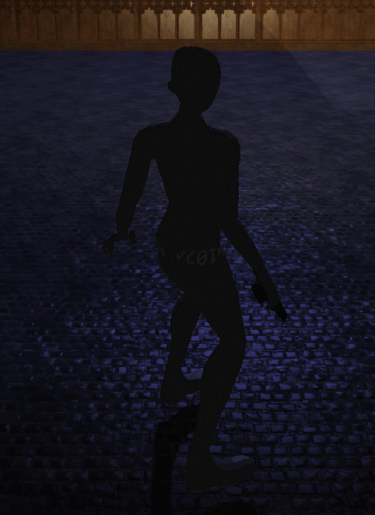
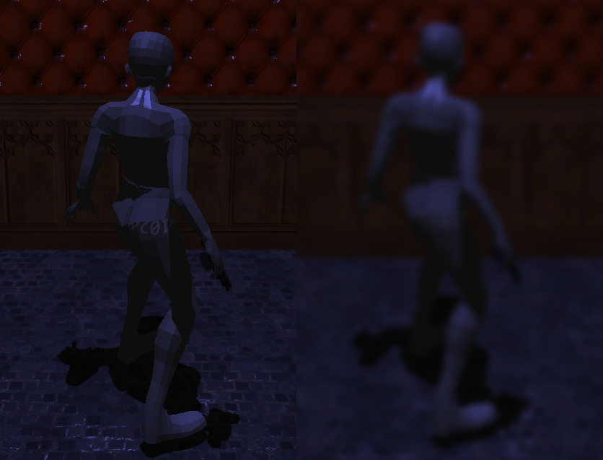
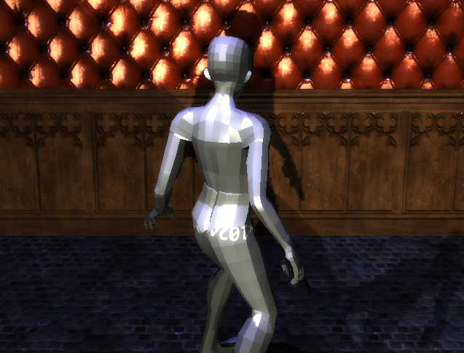
004
3D
DirectX 12 Renderer
조명 객체마다 그림자 맵을 생성하였습니다.
Point Light는 Cubemap Texture로, Directional Light는 Texture Array로 생성하였고, GS를 사용하여 구현하였습니다.
Directional Light의 경우, Cascaded Shadow Map 방식을 사용하였습니다.
Animation Clip은 Layer에 따라 Blend 될 수 있도록 하였습니다.
또한, Humanoid Character는 보행 이동 기반 Blend를 구현하여 이동방향에 따라 해당 방향 이동 Animation Clip을 Blend 할 수 있도록 작성하였습니다.
Deferred Shading을 구현하며 Gbuffer를 만들었고, 이를 통해 손쉽게 Blur, HDR, Bloom과 같은 후처리 기법을 추가할 수 있었습니다.

Slide 8
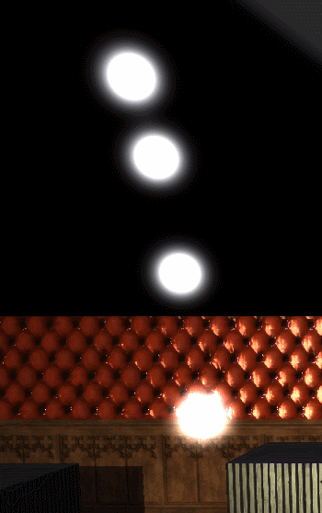
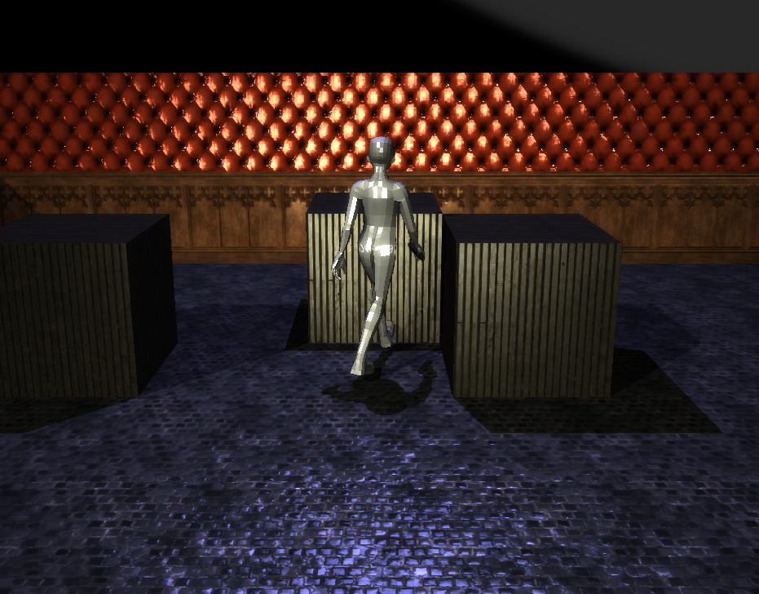
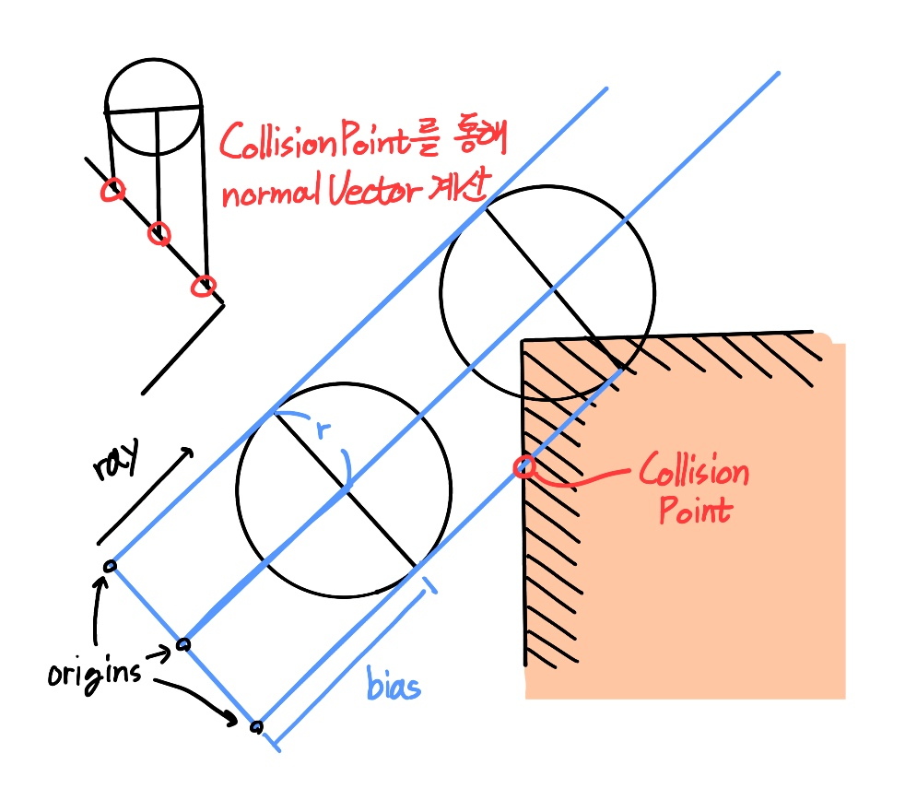
004
3D
DirectX 12 Renderer
DirectX 12에서 제공하는 바운딩 박스를 사용하여 간단한 2차원 충돌검사 및 처리를 구현하였습니다. (벽으로 직진하면 미끄러지도록)
Component 구조를 추가하여, MeshRenderer, HumanoidAnimator, InputManager 등의 기능을 컴포넌트로 관리할 수 있게 작성하였습니다.
Particle과 Effect를 추가하였습니다.

Slide 9
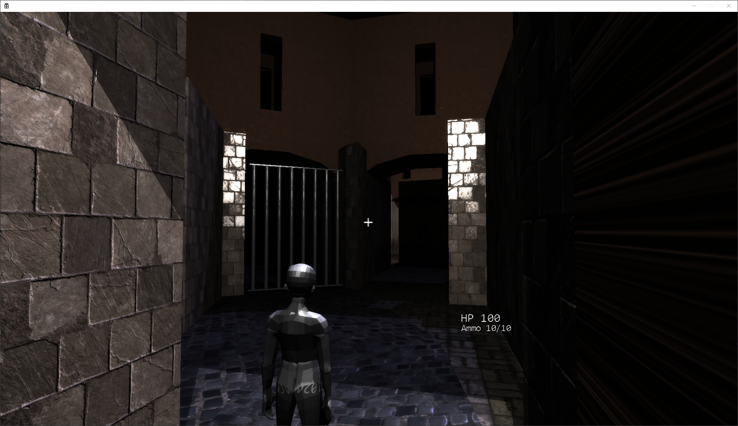
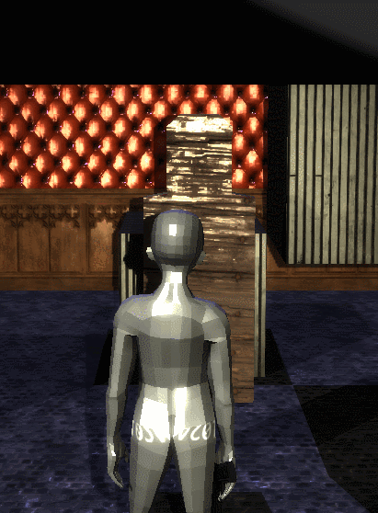
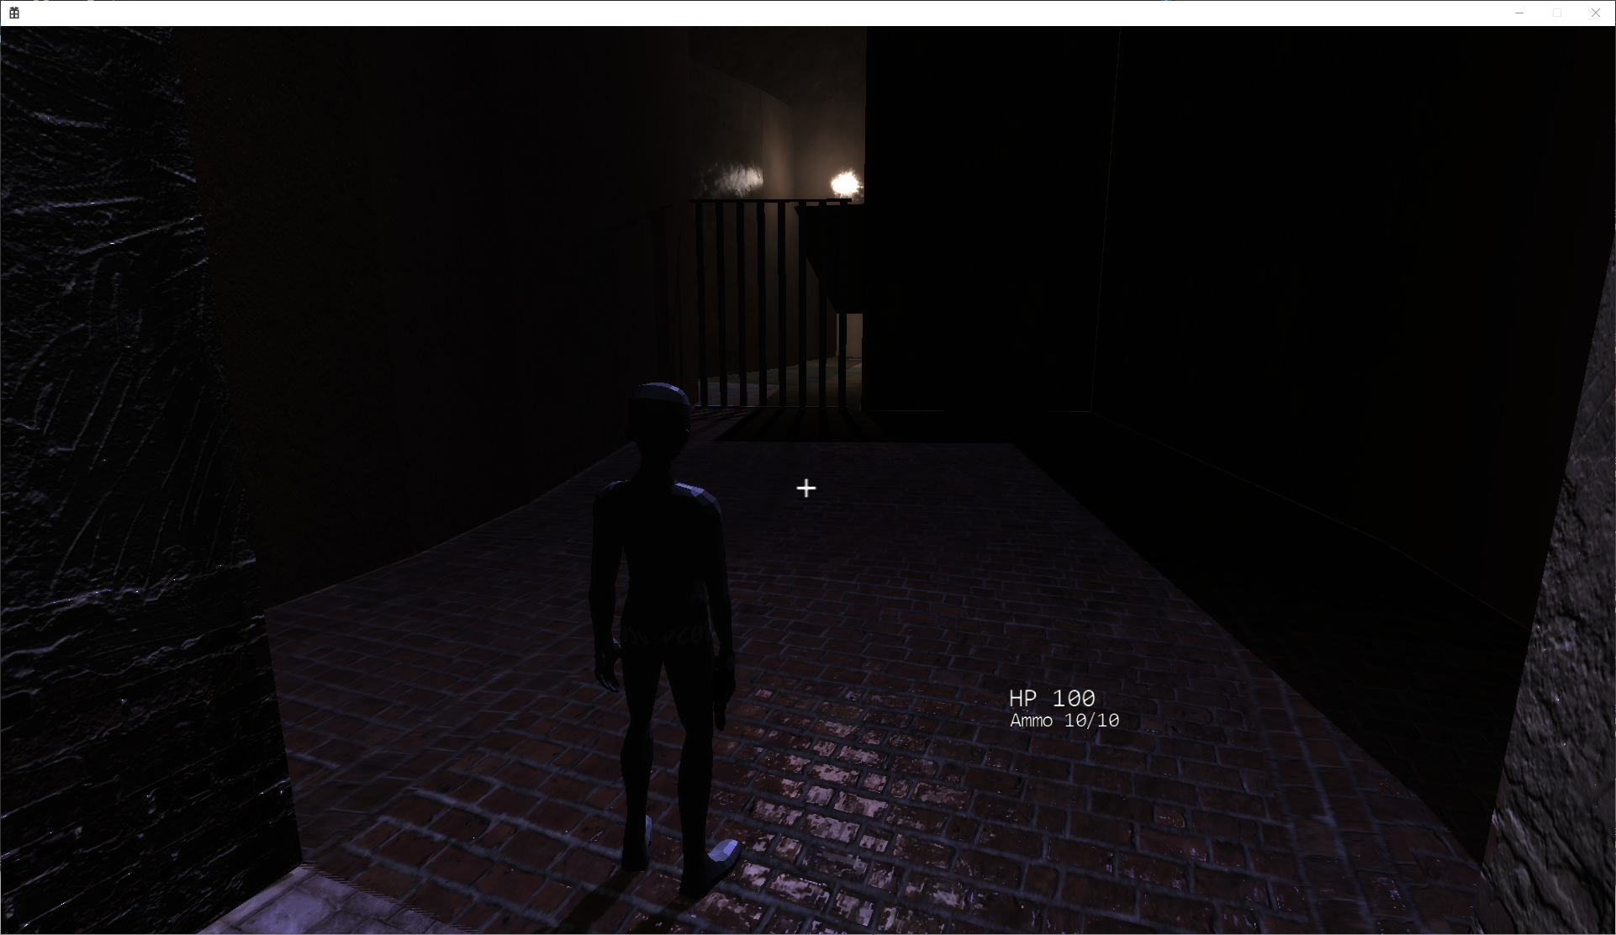
004
결과물

Slide 10
004
3D
DirectX 12 Renderer
구현하다가 막혔던 문제들, 그리고 그 문제를 어떻게 해결했는가?
핵심 소스코드 샘플과 설명 (자신이 직접 작성했고, 설명도 해줄 수 있다는 것을 어필)
제작 과정과 기술적 구현 내용을 문서화 (.md 파일 => 스크린샷 추가)
잘한점/아쉬운점 2-3개 정도

Slide 11
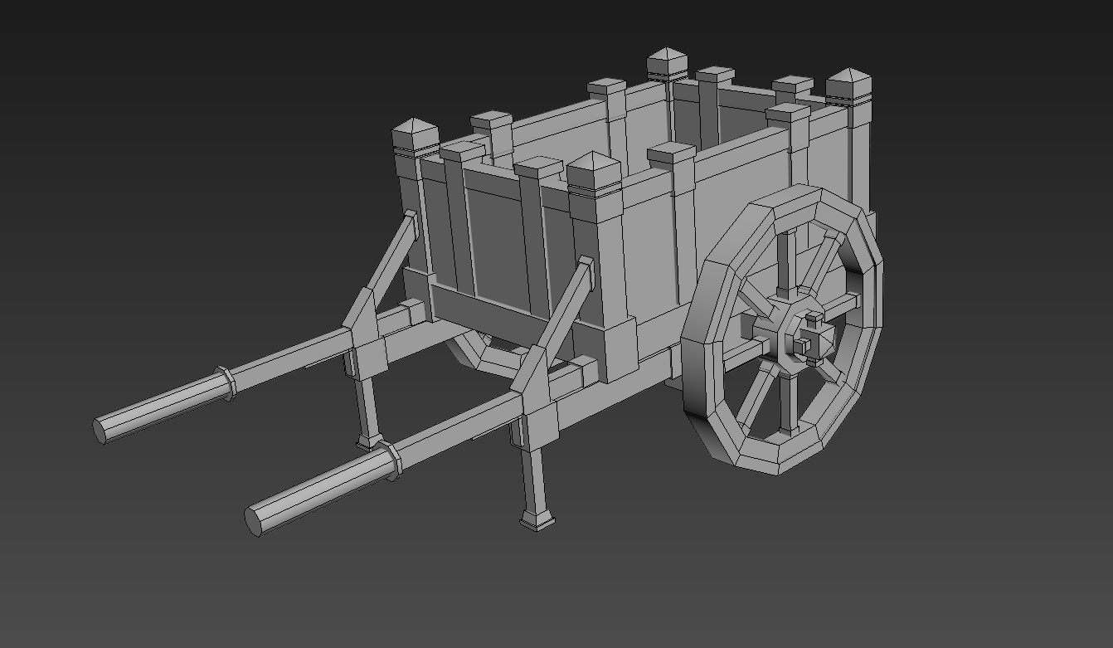
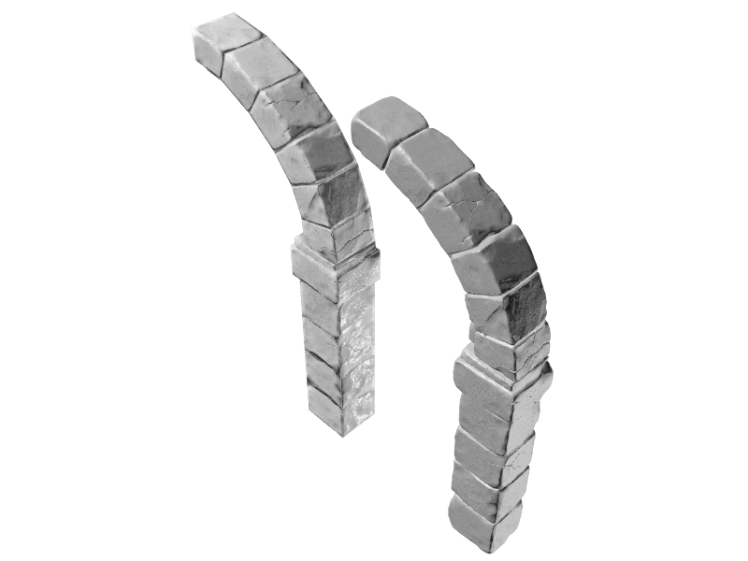
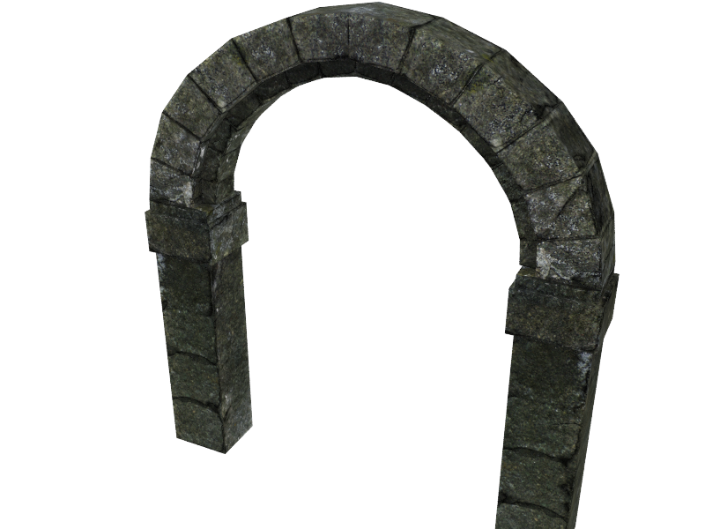
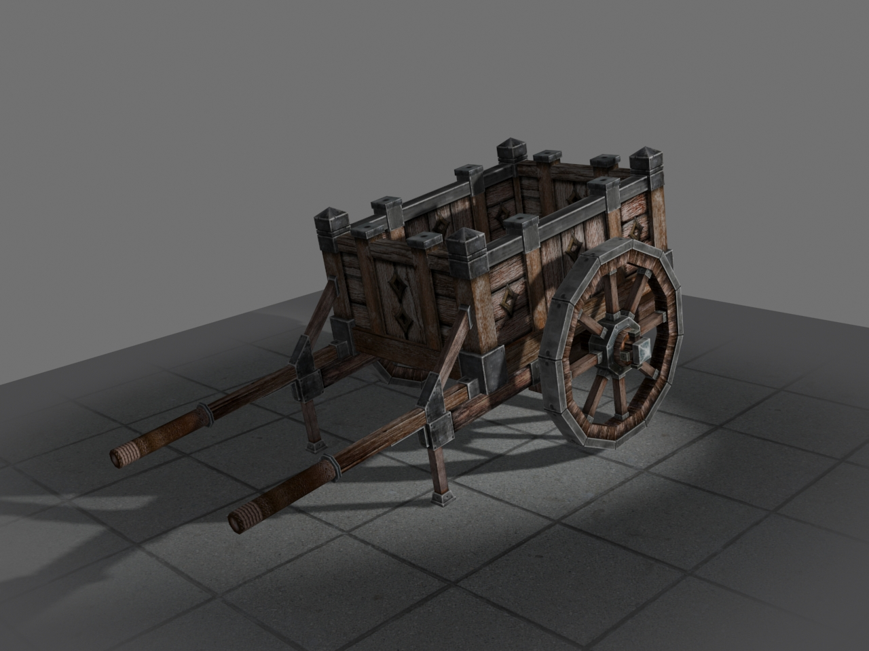
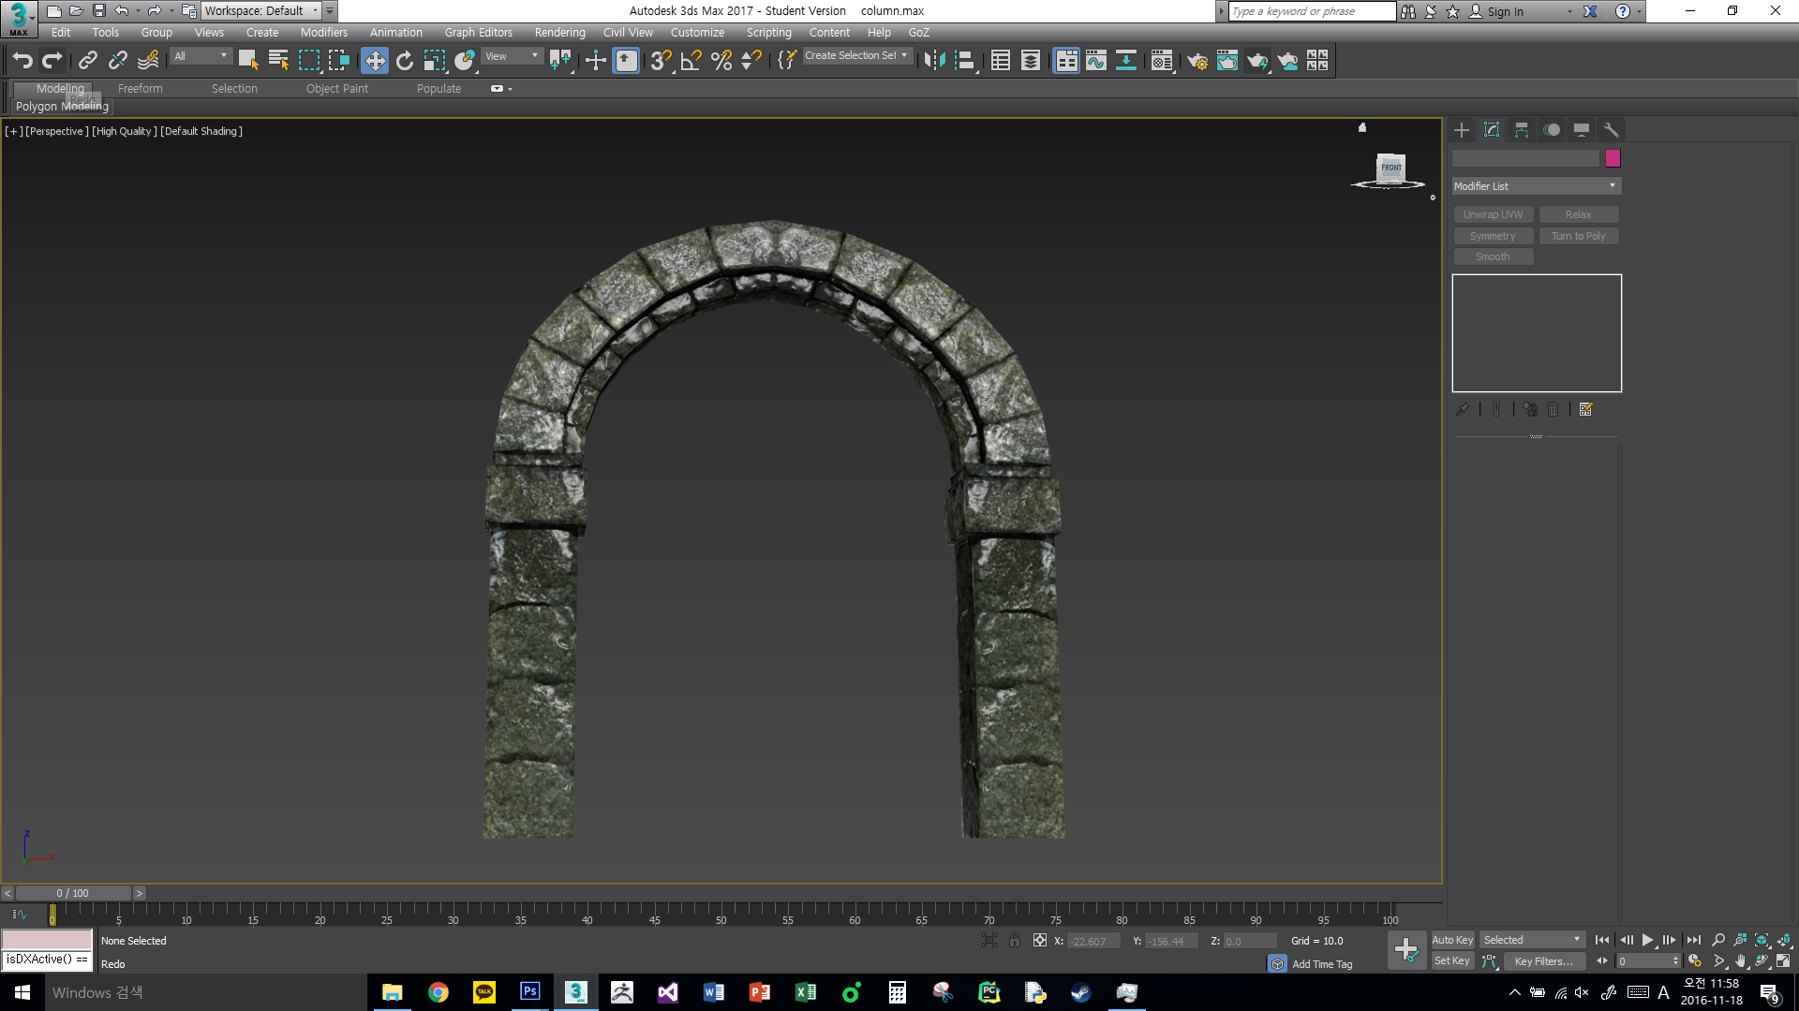
005
Graphic
에셋 제작
사용한 툴:
2D: Photoshop, Aseprite
3D: 3ds Max, Blender, Zbrush, Photoshop, Cinema 4D(BodyPaint)
게임에 사용할 수 있는 Low-Poly 모델링과 애니메이션을 제작

Slide 12
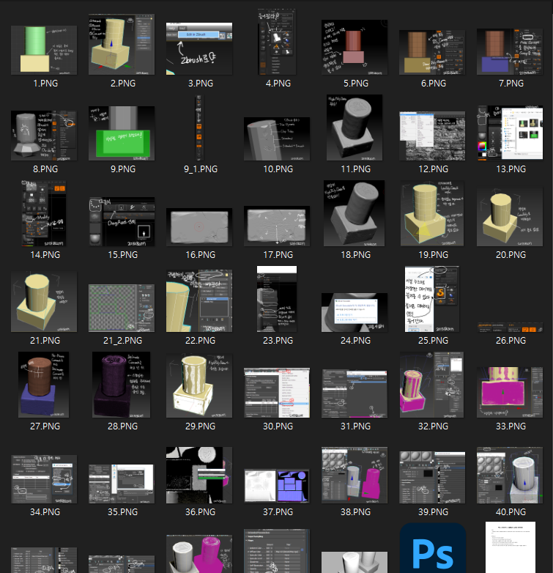
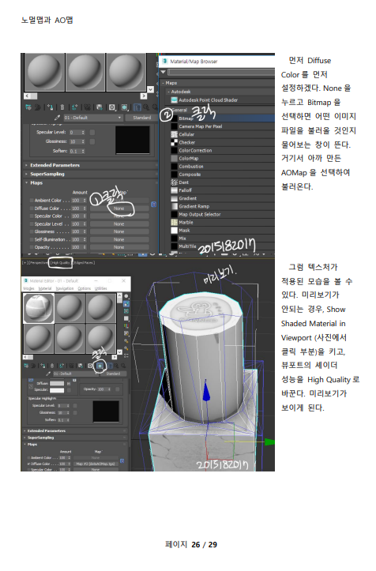
005
Graphic
에셋 제작
또한, 이렇게 배운 내용을 바탕으로 2017년과 2018년, 두 차례 교내 학술소모임 ‘WARP’에서 스터디장을 맡아 그래픽 스터디를 진행하였습니다.
스터디에 참여하시는 분들께 제공하기 위해 제가 아는 내용을 문서화하고 공유하였습니다.

Slide 13
마무리
마무리
감사합니다!

